Slide 1
齊藤研究室 ゼミ中間発表2026①
多クラス分類における
LIMEの説明方法と課題
池亀 颯太 M1
2026年9月12日（土）
Notes:
LIMEの基本的な仕組みを二値分類の例から説明し、Slide 6以降で多クラス分類へ話を広げる。今回はFisherの提案手法や実験結果には踏み込まず、研究の出発点を整理する。
[Sources]
- https://arxiv.org/abs/1602.04938

Slide 2
目次
1. XAI（説明可能なAI）
2. LIME
3. 多クラスに応用したLIME
4. 関連研究
5. 提案手法
6. 実験と考察
7. まとめと今後の展望

Slide 3
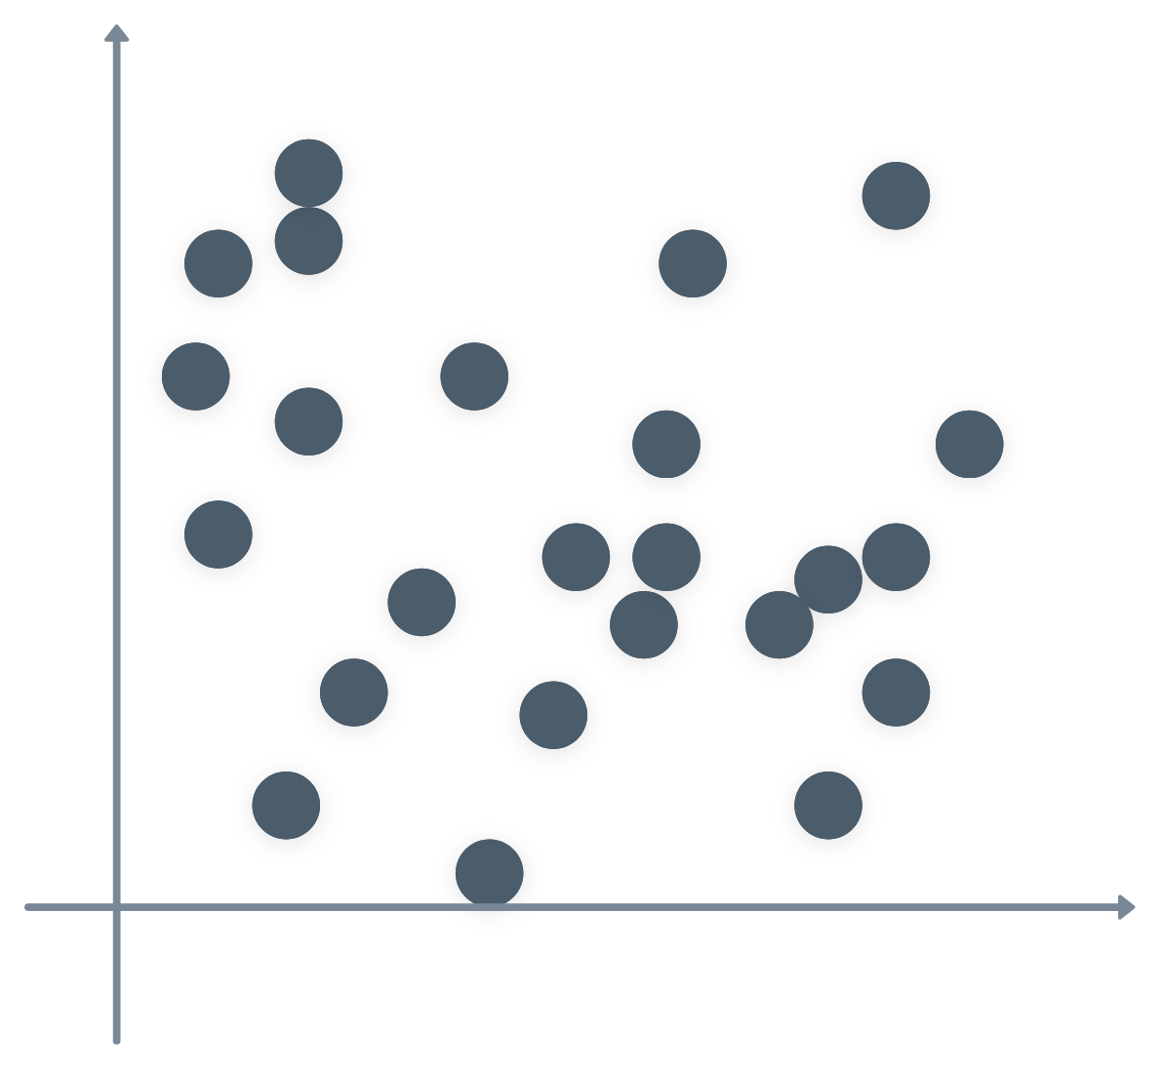
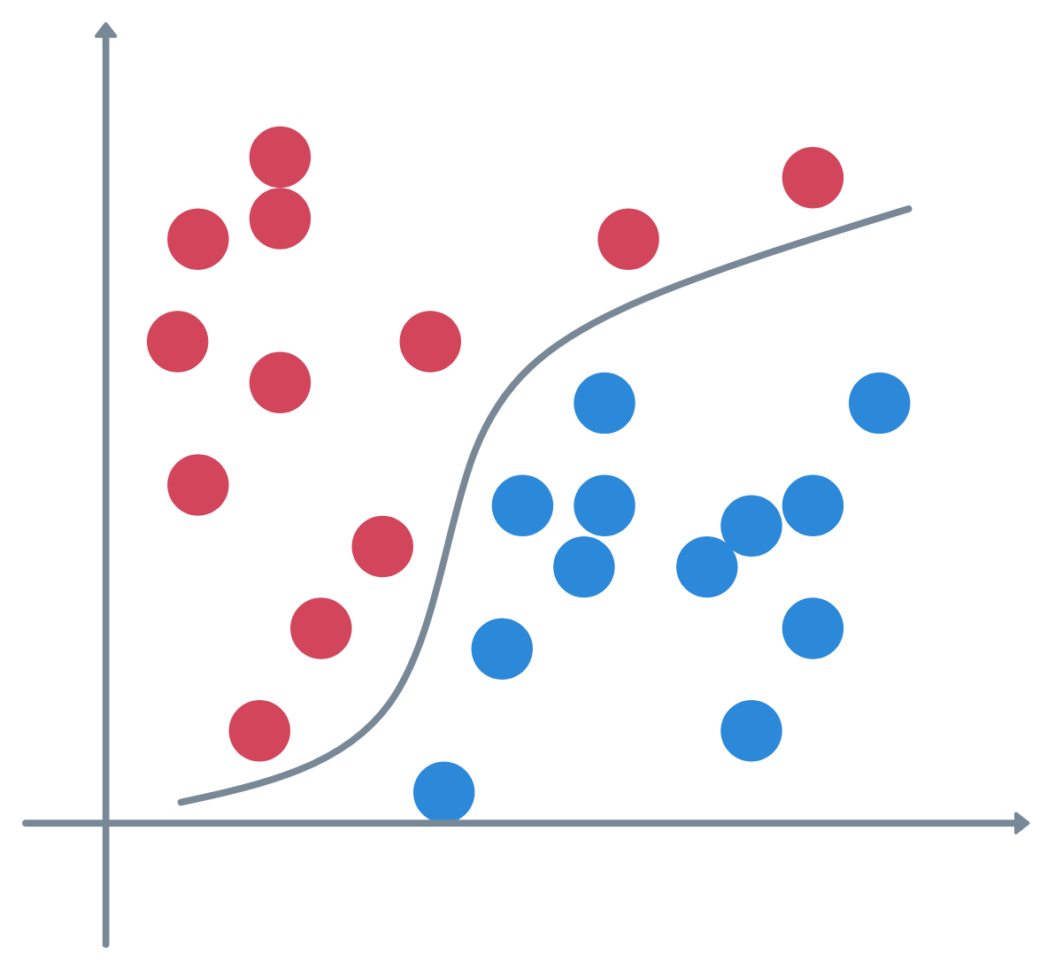
複雑なAIモデルの課題
乗客データ
予測
年齢 22
名前 Jane
性別 女性
客室等級 1等
運賃 71
BLACK
BOX
- 予測精度と解釈可能性はトレードオフ
- 医療や金融のような説明責任が求められる現場では，解釈可能性も重要
生存確率
0.78
機械学習 モデル
ニューラルネットワークやランダムフォレストは， どう予測したかの説明がほぼ不可能
Notes:
XAIはExplainable Artificial Intelligenceの略。予測値だけでは分からない判断根拠を示し、予測の確認だけでなく、モデルが本質的でない特徴を学んでいないかを調べるデバッグにも役立つ。図の値は実験結果ではなく模式例。
[Sources]
- https://arxiv.org/abs/1602.04938

Slide 4
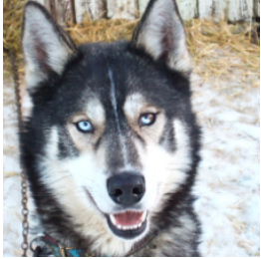
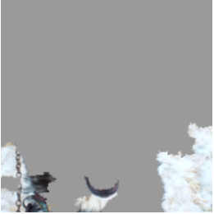
XAI 複雑なAIの処理を説明するツール
1. 「なぜその判断に至ったのか」のプロセスや理由を提示
XAIによる説明
乗客データ
予測
年齢 22
名前 Jane
性別 女性
客室等級 1等
運賃 71
BLACK
BOX
運賃
+0.50
生存確率
0.78
年齢
−0.20
客室等級
+0.15
2. モデルの誤学習の検知(予期せぬズルなど)
入力画像
説明の根拠となったパーツ
例 : ハスキー犬の画像認識
犬ではなく，背景の雪によってハスキー犬か否かを判断していた
→モデルが誤った学習をしている
[1]Ribeiro, M. T., Singh, S., & Guestrin, C. (2016). "Why should I trust you?": Explaining the predictions of any classifier. Proceedings of the 22nd ACM SIGKDD international conference on knowledge discovery and data mining, 1135-1144.
Notes:
XAIはExplainable Artificial Intelligenceの略。予測値だけでは分からない判断根拠を示し、予測の確認だけでなく、モデルが本質的でない特徴を学んでいないかを調べるデバッグにも役立つ。図の値は実験結果ではなく模式例。
[Sources]
- https://arxiv.org/abs/1602.04938

Slide 5
目次
1. XAI（説明可能なAI）
2. LIME
3. 多クラスに応用したLIME
4. 関連研究
5. 提案手法
6. 実験と考察
7. まとめと今後の展望

Slide 6
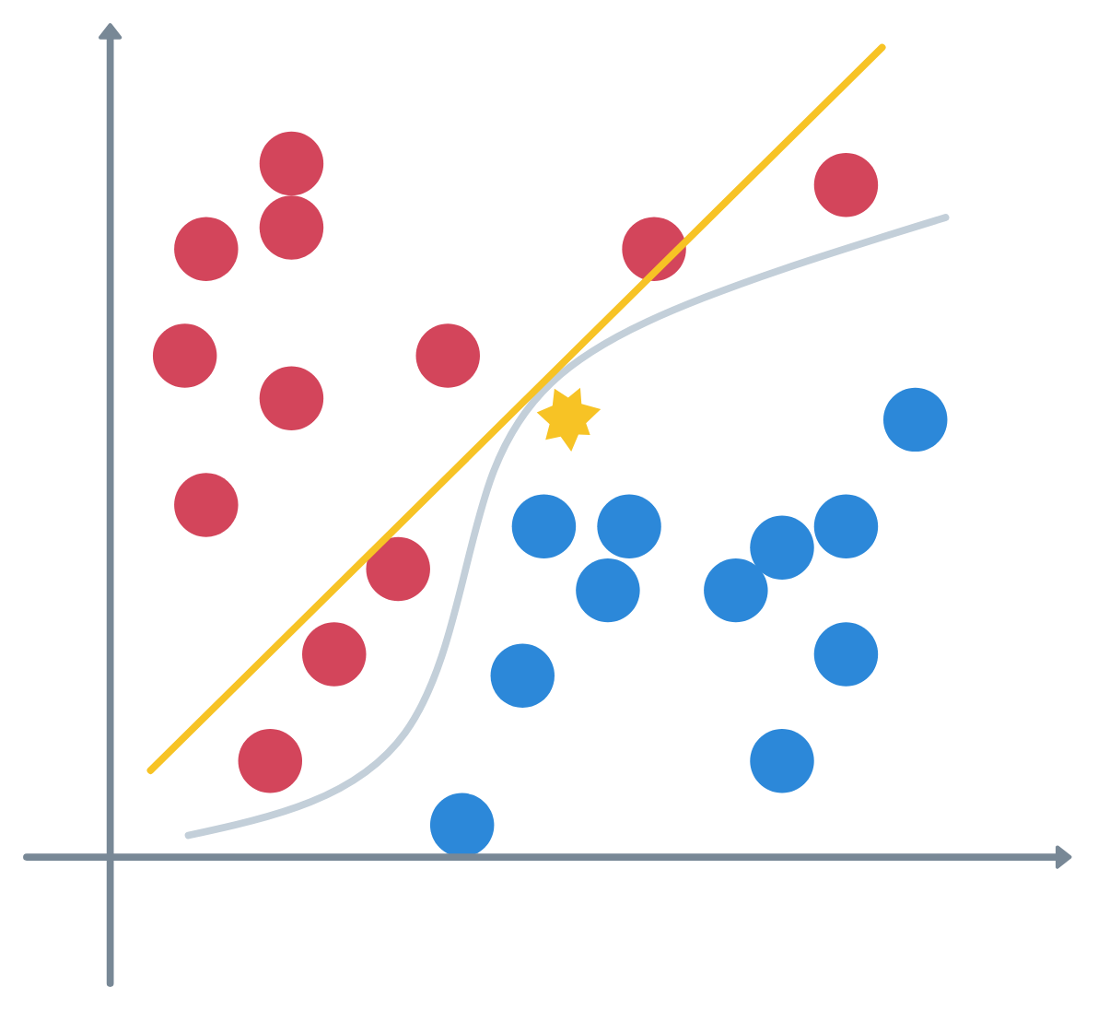
LIME
近似の直線
LIME
Local 局所的
Interpretable 解釈可能
Model-agnostic モデル非依存
Explanations 説明
XAIによる説明
説明対象
運賃
+0.50
年齢
−0.20
モデル内部を見ず，入力と予測だけを使う
客室等級
+0.15
複雑なモデル(曲線)を，簡単なモデル(直線)に置き換える
(サロゲート)
Notes:
LIMEはブラックボックス全体を一本の単純なモデルに置き換えるのではない。説明対象の入力周辺だけに重みを置き、その狭い範囲で元モデルと似た出力を返す解釈可能なモデルを学習する。したがって説明は局所的であり、別の入力では別の説明になりうる。
[Sources]
- https://arxiv.org/abs/1602.04938
[Sources] - Ribeiro, Singh & Guestrin, ‘Why Should I Trust You?’, KDD 2016（LIMEの概念的根拠） - Open Design Local Codexで作成した模式図。実験結果ではない。

Slide 7

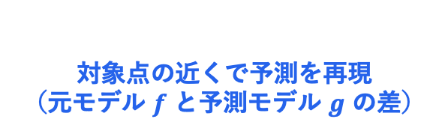

LIMEのアルゴリズム
01
02
03
04
05
説明対象を
1つ選ぶ
近傍サンプルを
多数作る
ブラックボックスの
予測を得る
近いサンプルを
強く重み付け
単純な局所モデルを
学習する
LIMEの目的関数
対象点の近くで予測を再現 （元モデル $f$ と予測モデル $g$ の差）
人が理解できる程度に単純 （説明に使う特徴量の数を絞る罰則項）
＋
を最小にするような $g$ を見つける
Notes:
1件の入力を選び、周辺に人工サンプルを生成し、ブラックボックスの予測を取得する。元の入力に近いサンプルほど強く重み付けし、少数の特徴を使う局所モデルを学習する。目的関数の第1項は局所的な予測のずれ、第2項は説明モデルの複雑さを表す。
[Sources]
- https://arxiv.org/abs/1602.04938
- https://github.com/marcotcr/lime

Slide 8
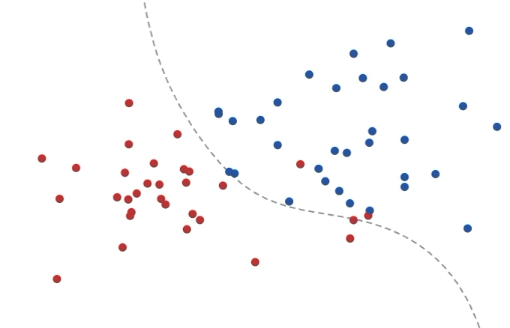
LIMEのアルゴリズム
01
02
03
04
05
説明対象を
1つ選ぶ
近傍サンプルを
多数作る
ブラックボックスの
予測を得る
近いサンプルを
強く重み付け
単純な局所モデルを
学習する

Slide 9
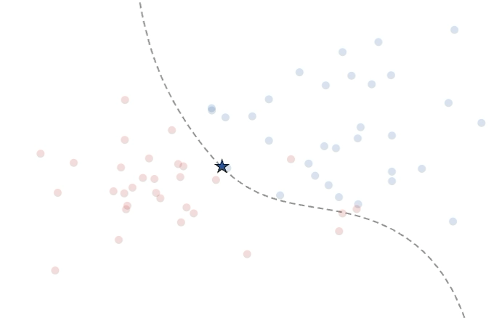
LIMEのアルゴリズム
01
02
03
04
05
説明対象を
1つ選ぶ
近傍サンプルを
多数作る
ブラックボックスの
予測を得る
近いサンプルを
強く重み付け
単純な局所モデルを
学習する

Slide 10
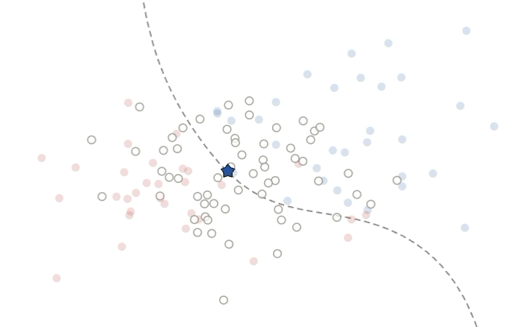
LIMEのアルゴリズム
01
02
03
04
05
説明対象を
1つ選ぶ
近傍サンプルを
多数作る
ブラックボックスの
予測を得る
近いサンプルを
強く重み付け
単純な局所モデルを
学習する

Slide 11
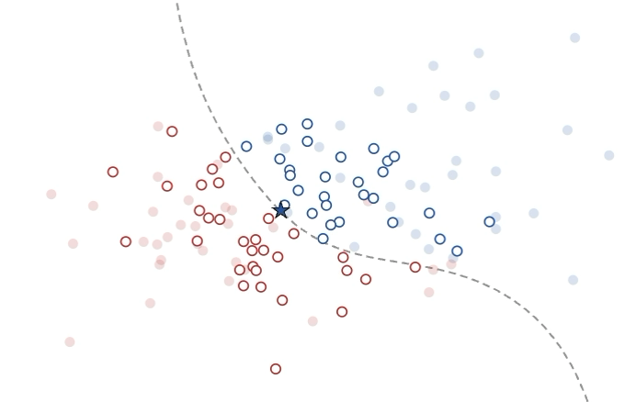
LIMEのアルゴリズム
01
02
03
04
05
説明対象を
1つ選ぶ
近傍サンプルを
多数作る
ブラックボックスの
予測を得る
近いサンプルを
強く重み付け
単純な局所モデルを
学習する

Slide 12
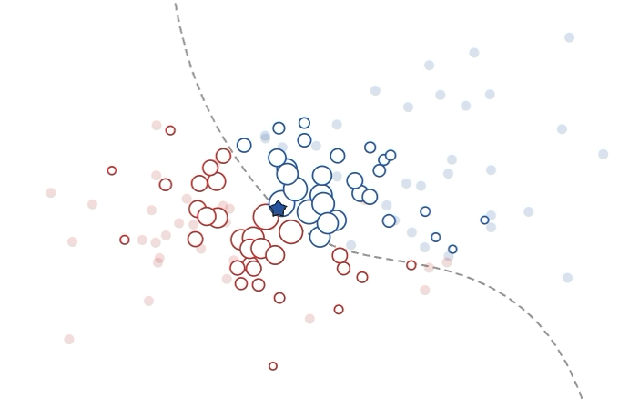
LIMEのアルゴリズム
01
02
03
04
05
説明対象を
1つ選ぶ
近傍サンプルを
多数作る
ブラックボックスの
予測を得る
近いサンプルを
強く重み付け
単純な局所モデルを
学習する

Slide 13
目次
1. XAI（説明可能なAI）
2. LIME
3. 多クラスに応用したLIME
4. 関連研究
5. 提案手法
6. 実験と考察
7. まとめと今後の展望

Slide 14
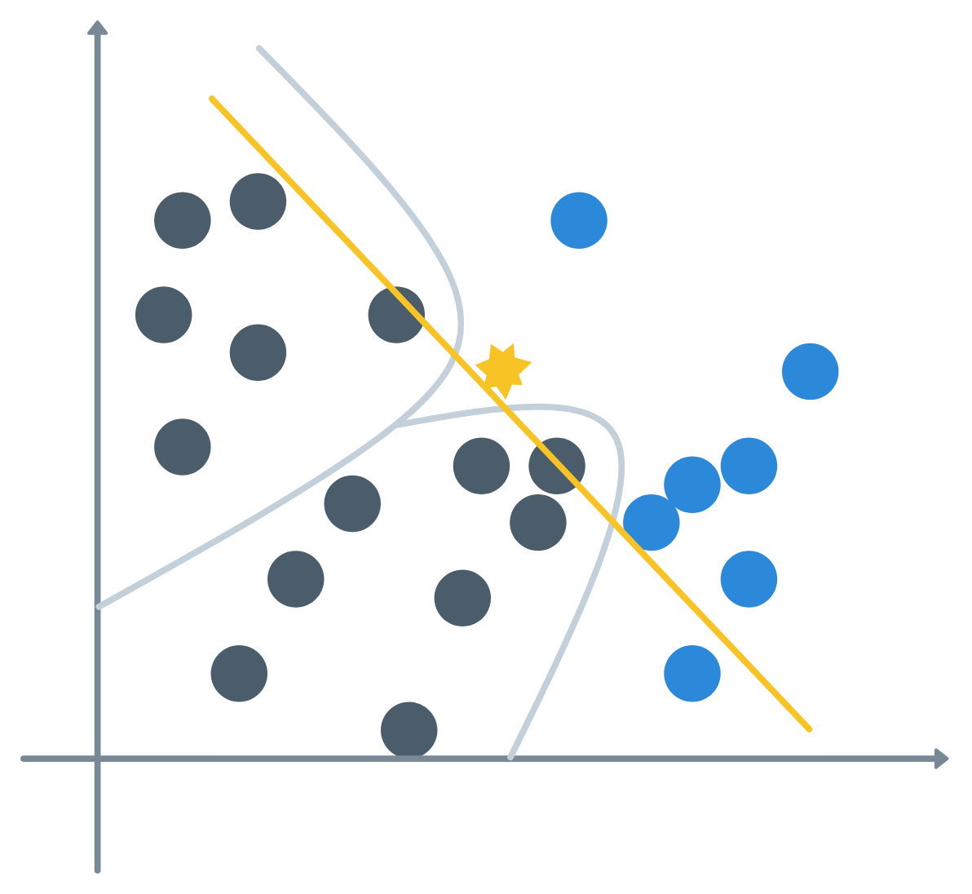
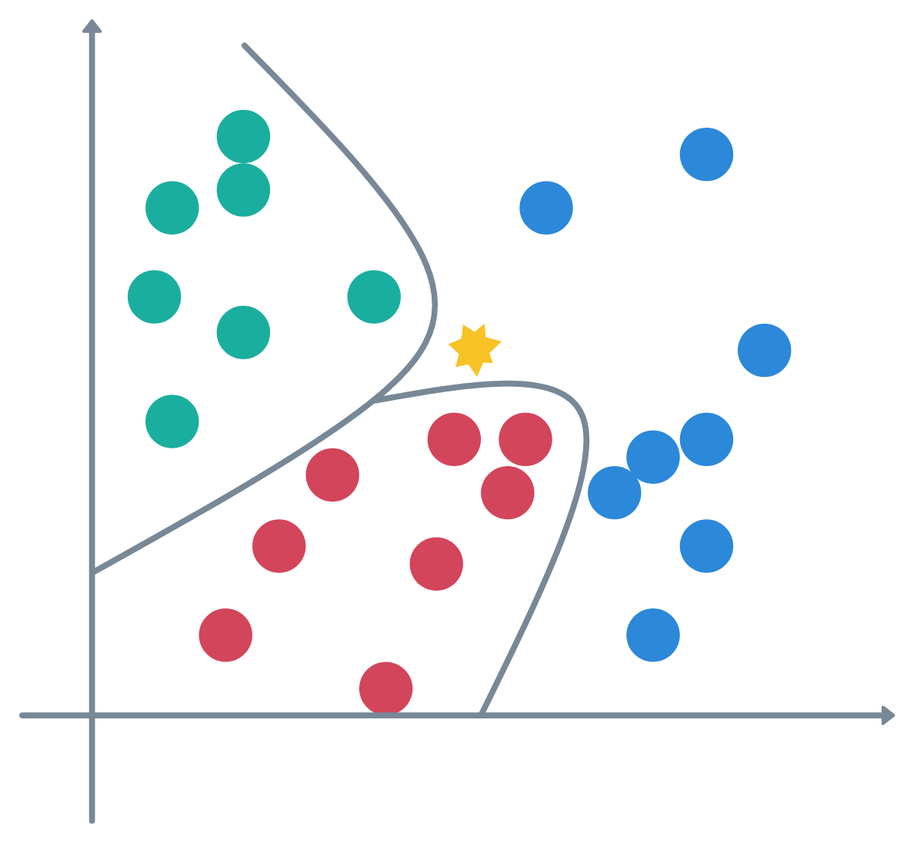
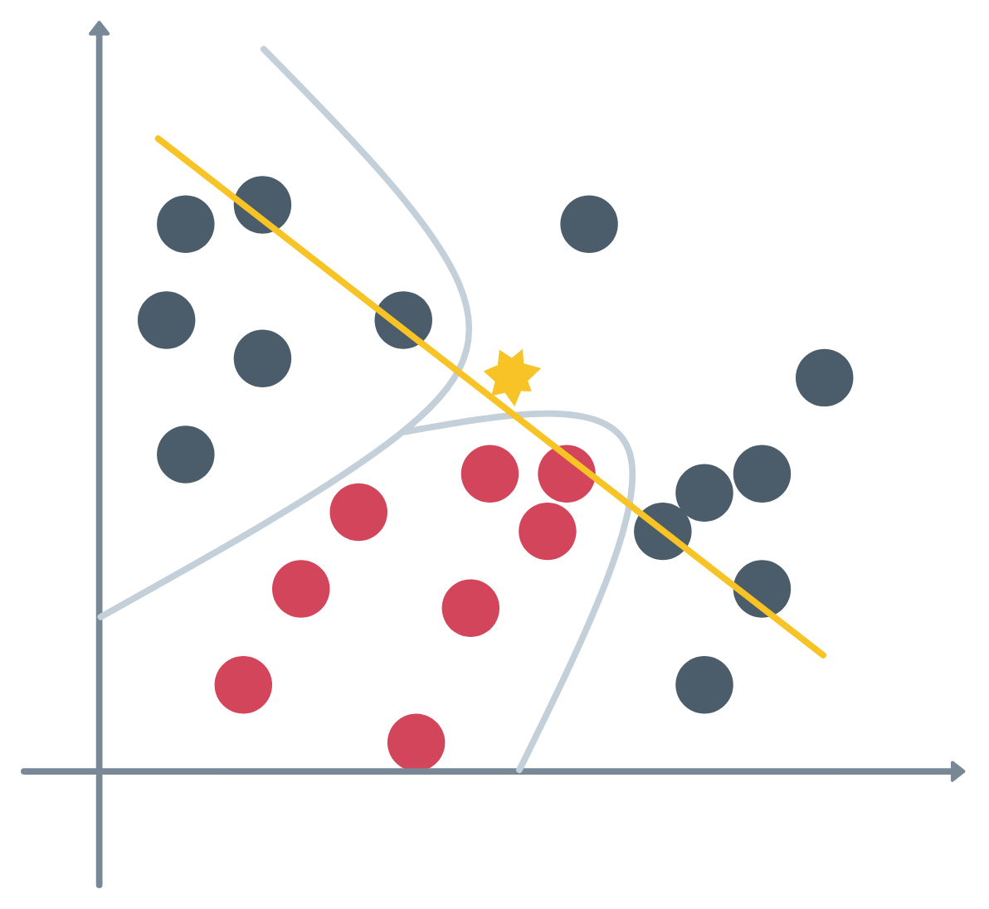
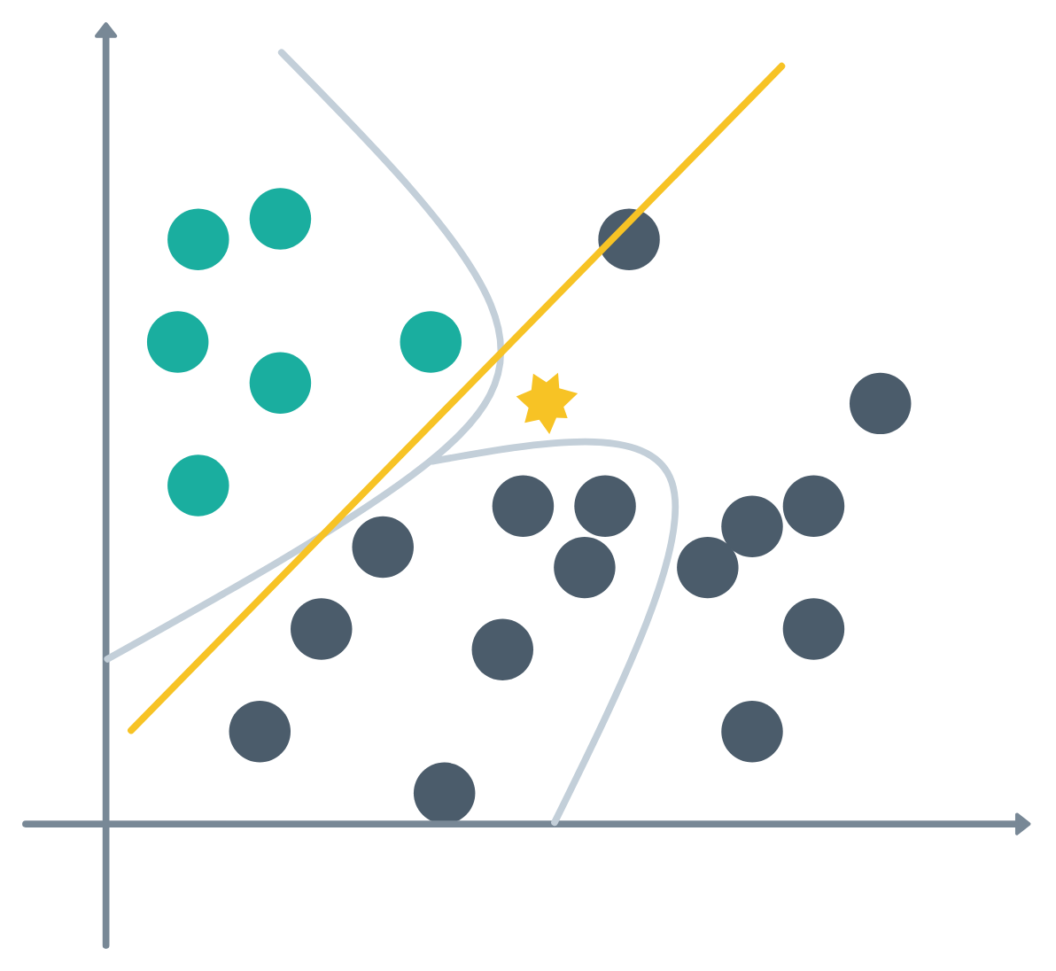
多クラスLIMEでは
クラスA
以外
クラス A
クラスB
以外
クラス B
クラスC
以外
クラス C
[1]Ribeiro, M. T., Singh, S., & Guestrin, C. (2016). "Why should I trust you?": Explaining the predictions of any classifier. Proceedings of the 22nd ACM SIGKDD international conference on knowledge discovery and data mining, 1135-1144.
Notes:
ここで初めて多クラス分類へ広げる。one-vs-restは各クラスについて、そのクラス対その他という二値問題を作る代表的な多クラス化戦略。LIMEも多クラス分類器へ適用できるが、指定したラベルの確率列をクラスごとに別々に近似する。近傍は共有できても、局所モデルと特徴選択は別々になる。
[Sources]
- https://arxiv.org/abs/1602.04938
- https://github.com/marcotcr/lime/blob/master/lime/lime_base.py
- https://scikit-learn.org/stable/modules/generated/sklearn.multiclass.OneVsRestClassifier.html

Slide 15
クラス別説明を並べるだけでは、全体像を読み取りにくい
クラス A
クラス B
クラス C
解釈
特徴1
+0.4
特徴2
+0.3
特徴3
-0.6
特徴1を増加させると， Aである確率が高まり Bである確率が下がる Cは….
特徴2
-0.6
特徴4
-0.5
特徴5
+0.7
特徴4を増加させると， Bである確率が下がる
Aは… Cは…
特徴5
+0.3
特徴1
-0.5
特徴2
-0.6
人が理解できる程度に単純 （説明に使う特徴量の数を絞る罰則項）
それぞれ説明に使う特徴量が異なるので
係数比較が困難 A vs その他で重要な特徴量と B vs その他で重要な特徴量は，一致しない
Notes:
クラス別の説明それぞれには意味がある。しかし、クラスごとに選ばれる特徴、順位、符号が異なると、利用者は複数の説明を横断してAとBの違いを組み立てなければならない。ここで問題にしているのは数理的な矛盾ではなく、多クラス全体を読む負担である。
[Sources]
- https://arxiv.org/abs/2005.01427

Slide 16
目次
1. XAI（説明可能なAI）
2. LIME
3. 多クラスに応用したLIME
4. 関連研究
5. 提案手法
6. 実験と考察
7. まとめと今後の展望

Slide 17
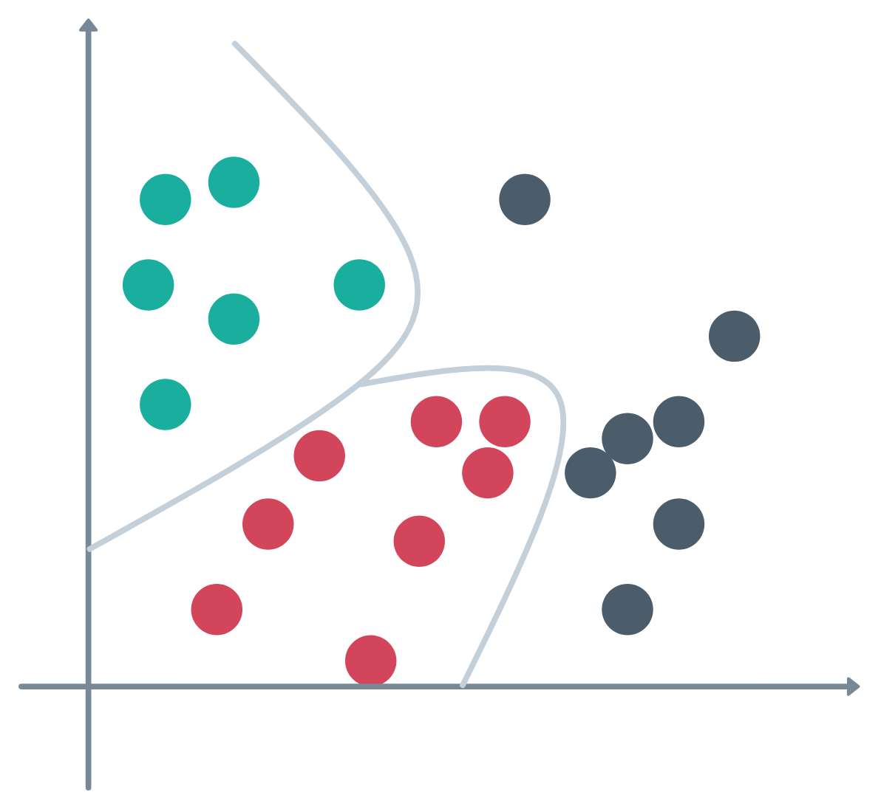
関連研究① : One-vs-One
GANMEX^{[2]}
One-vs-One attributionを提案
特定の2クラスを比較することで，
両クラスに共通する特徴よりも，2クラスを区別する特徴へ注目できる
ただしGANMEXは、
主に画像説明を対象とする
GANで比較対象クラスの画像を生成する
生成画像をattributionのベースラインにする
LIMEの局所線形モデルによってOne-vs-One説明を作ること
[2]P. J. Shih, C. C. Chang, and Y. J. Lee, "GANMEX: One-vs-One Attributions using GAN-based Model Explainability," in Proceedings of the 38th International Conference on Machine Learning, 2021, pp. 9545–9555.

Slide 18
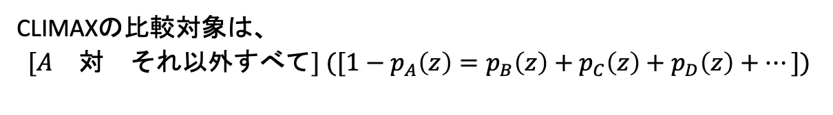
関連研究② : log-oddsを局所的に説明する
CLIMAX^{[3]}は、ブラックボックス分類器を局所的な分類モデルで説明する方法を提案している
CLIMAXの比較対象は、
$$[A \text{対} \text{それ以外すべて}] ([1−p_{A}\left(z\right)=p_{B}\left(z\right)+p_{C}\left(z\right)+p_{D}\left(z\right)+⋯])$$
[3]Nanavati, P., & Prasad, R. (2023). CLIMAX: An exploration of Classifier-Based Contrastive Explanations.
In 2023 IEEE 5th International Conference on Cognitive Machine Intelligence (CogMI). IEEE.

Slide 19
目次
1. XAI（説明可能なAI）
2. LIME
3. 多クラスに応用したLIME
4. 関連研究
5. 提案手法
6. 実験と考察
7. まとめと今後の展望

Slide 20
提案手法の全体像：OVRとの違い
同じLIMEの枠組みで、回帰する対象と説明の数がどこで分かれるか
One-vs-Rest（従来）
01
02
03
04
05
クラスを
1つ選ぶ
近傍サンプルを
生成する
各クラスの確率を
回帰(C回)
クラスごとに
特徴を選ぶ
クラス別の説明が
C個できる
①②の近傍生成・重み付けは、提案手法と共通のLIME機構を使う
提案：予測 Top-1 / Top-2 に絞る
01
02
03
04
05
予測1位・2位を
選ぶ
近傍サンプルを
生成する
q(対数比など)を
1回だけ回帰
特徴を1回だけ
K個選ぶ
AとBを分ける
説明が1つ
① 回帰する対象が違う
② できる説明の数が違う
OVR：各クラスの確率をそれぞれ回帰
提案：2クラスの確率比 q（または対数比）を回帰
OVR：クラスの数だけ（C個）の説明ができる
提案：AとBを区別する説明が常に1つ
OVRはクラスの数だけ説明が増えるが、提案は常に1本の回帰で競合2クラスの違いを説明する

Slide 21
提案手法の全体像：OVRとの違い
提案：予測 Top-1 / Top-2 に絞る
01
02
03
04
05
予測1位・2位を
選ぶ
近傍サンプルを
生成する
q(対数比など)を
1回だけ回帰
特徴を1回だけ
K個選ぶ
AとBを分ける
説明が1つ
2クラスLIME（基準）
Contrastive
OVO Logistic
q を Ridge回帰
log(p1/p2) を Ridge回帰
q を交差エントロピーで回帰
2クラスへ絞ってから
通常のLIMEを当てはめる基準
比を対数比に変えて
線形なlogit差に強くする
二乗誤差を交差エントロピーに
変え、極端な確率でも安定させる
なぜ2つ追加したのか
2クラスLIMEを基準に、Contrastiveは回帰対象（比→対数比）を変えて比較する
OVO Logisticは損失（二乗誤差→交差エントロピー）を変えて比較する

Slide 22
目次
1. XAI（説明可能なAI）
2. LIME
3. 多クラスに応用したLIME
4. 関連研究
5. 提案手法
6. 実験と考察
7. まとめと今後の展望

Slide 23
実験設定
すべての手法で摂動点・近接度重み・説明対象を共有
項目 | 設定
データ | make_classification、2,000件、学習70%／評価30%
局所真値実験 | 非線形softmax、相関入力、弱い密ノイズ、d=30, C={3,5,8}, K=5、曲率={0.35,0.80}
反復と評価 | 各条件20独立BB、各6説明点。真の局所勾配Top-5再現率＋未使用摂動での符号忠実度
計算時間 | Random Forest 200本、d={8,14,20}, C=3〜10、各条件10 seeds、説明点4件
説明対象 | 各入力における予測確率Top-1とTop-2。確率差が小さい点を優先
摂動と局所重み | 各説明点でGaussian摂動300点。特徴標準偏差と指数カーネルを全手法で共有
特徴選択 | 関連性・時間実験では同じK。Lasso pathで選択後、選択特徴だけで最終再fit
サロゲート | Ridge α=1.0、Logistic C=1.0。乱数も各条件内で手法間共有
Notes:
実験設定の出典: src/run_ovo_vs_ovr_experiment.py, src/run_blackbox_comparison_experiment.py, src/run_feature_role_experiment.py, src/run_timing_experiment.py

Slide 24
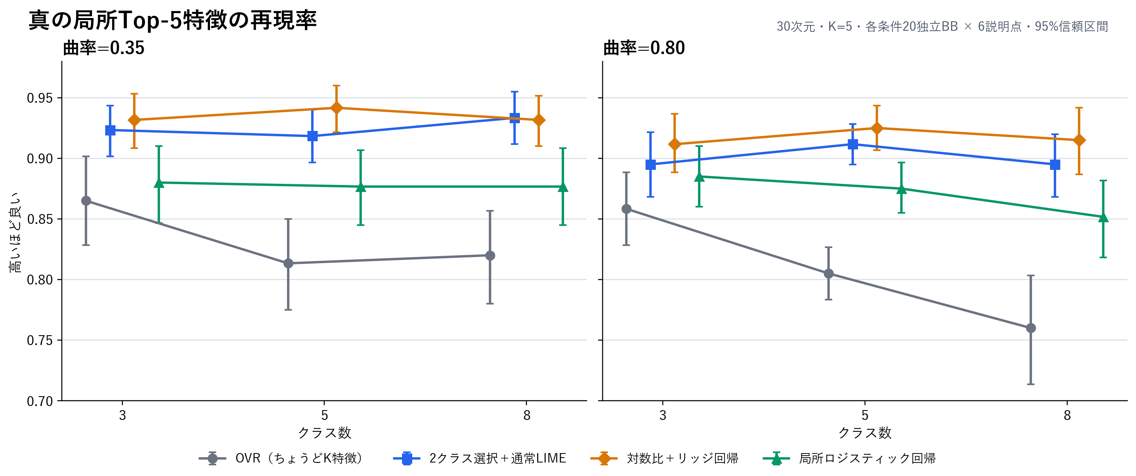
結果1：真の局所特徴を選べるか
非線形・相関・ノイズを含む30次元BB。各点の真のA/B勾配Top-5を数値計算
全条件平均
OVR 0.820
2クラス通常LIME 0.913
Contrastive 0.926
両方式とも
OVRより全6条件で有意
Holm補正後
Notes:
出典: results/challenging_groundtruth_recall.png, challenging_groundtruth_results.csv。真値は各説明点で数値計算したlog(p_A/p_B)の局所勾配。競合特徴数とKを一致させた旧実験とは異なり、弱い密ノイズを含む30次元からTop-5を選ぶ。

Slide 25
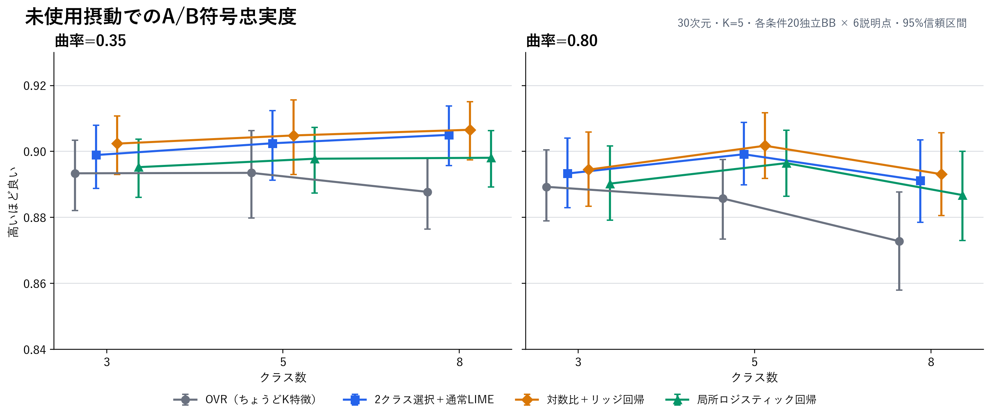
結果2：未知の近傍でも判定を再現できるか
結果1と同じ非線形BBで、学習に使っていない400摂動上のA/B判定を評価
全条件平均
OVR 0.887
2クラス通常LIME 0.898
Contrastive 0.901
改善は約1ポイント
大差ではない
両方式とも6/6条件で有意
Notes:
出典: results/challenging_groundtruth_fidelity.png。全条件平均はOVR 0.8871、2クラス通常LIME 0.8983、Contrastive 0.9005。20独立BBの対応検定で両方式とも6/6条件有意だが、実用差は約1.1〜1.3ポイント。

Slide 26
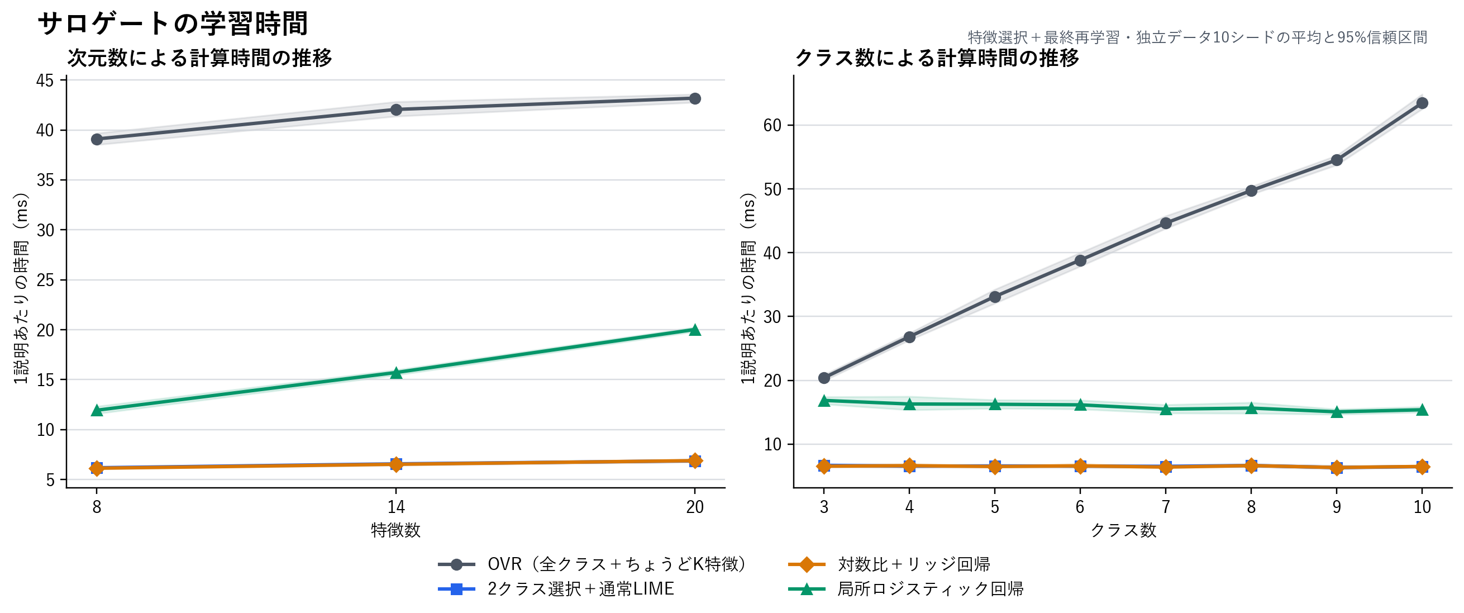
結果3：クラス数が増えたときの計算時間
Top-1対Top-2の1ペアだけを説明。特徴選択＋選択後の最終再学習を測定
C=10ではOVR 63.46msに対し、2クラスLIME 6.48ms・Contrastive 6.51msで約10分の1
Notes:
出典: results/timing_scaling.png。BB推論と摂動生成は含まない。全クラス対ではなく、Top-1/Top-2の1ペアだけを説明する設定。

Slide 27
目次
1. XAI（説明可能なAI）
2. LIME
3. 多クラスに応用したLIME
4. 関連研究
5. 提案手法
6. 実験と考察
7. まとめと今後の展望

Slide 28
結果のまとめ
本編では、提案の価値を最も明確に示す3つの結果に絞る
真のTop-5を約10pt多く回収
関連性
改善は約1ポイント
忠実度
クラス数に対してほぼ一定
効率
Notes:
一般化範囲は今回の合成データとTop-1/Top-2。実データとユーザ評価は今後の課題として口頭で補足する。

Slide 29
考察1：2クラスに絞ると何が変わるか
OVRとpairwise説明は、そもそも答えている質問が異なる
OVRは『なぜクラスAらしいか』、2クラス説明は『なぜAがBより選ばれたか』に答える
① 共通証拠を相殺
AとBを同じ方向に押し上げる特徴は、A単独では重要でもA対Bの勝敗には効かない。qやlog(pA/pB)を説明すると、その共通成分が表示上位から外れやすい。
② 表示予算を集中
説明特徴数Kが小さいほど、関係のない共通特徴が1個入る損失は大きい。pairwise方式は限られた枠を『どちらを支持するか』へ集中できる。
③ 忠実度は維持
RF主実験の改善は+0.0041と小さいが、同じKでも悪化せず、特徴関連性と計算時間は明確に改善した。価値は3指標を合わせて判断する。
このスライドの主張：精度向上だけでなく、『質問に合う特徴を出す』ことが2クラス化の主要な意義
Notes:
説明時は、OVRとpairwiseが異なる問いへ答える点を明示する。解釈性を断定せず、既知の真値に対する特徴関連性が改善したと述べる。

Slide 30
考察2：3つの2クラス方式をどう使い分けるか
2クラスの選択と、その後のリンク関数・損失の選択を分けて考える
2クラスLIME
Contrastive
OVO Logistic
qをRidge回帰
log(p₁/p₂)をRidge回帰
qを交差エントロピーで回帰
3種類のBBで安定し、実装も最も単純。非線形NNとRFで最高忠実度。まず置くべき汎用ベースライン。
線形softmaxで忠実度・Brier・真係数復元が最良。局所logit差が線形に近い場合に理論と結果が一致。
極端確率でも目的変数が発散しない利点はあるが、今回の疎な設定では忠実度が低く、次元増加で遅くなった。
研究としての主張は『対数比が常に最良』ではなく、2クラス化の効果と回帰方法の条件依存性を分離したこと
このスライドの主張：現時点の汎用候補は2クラスLIME、線形logit構造が期待できる場合はContrastive
Notes:
OVO Logisticは失敗扱いではなく、正則化C、サンプル数、局所幅との相互作用を今後調べる。今回の結論は合成データとTop-1/Top-2に限定。

